Slide 1

Менеджер диалогов
Мухутдинов Арётм
11.25.2023

Slide 2
Описание проекта
Система хранит диалоги операторов с клиентами, включая имя оператора, дату и время звонка, а также запись разговора.
Формируется карточка контакта на основе диалогов, включая данные о клиенте и операторе, запись разговора и транскрибацию.
Каждой карточке присваивается статус "Новое". Мы также предоставляем возможность перевода статуса в "В работе" и "Обработано".

Slide 3
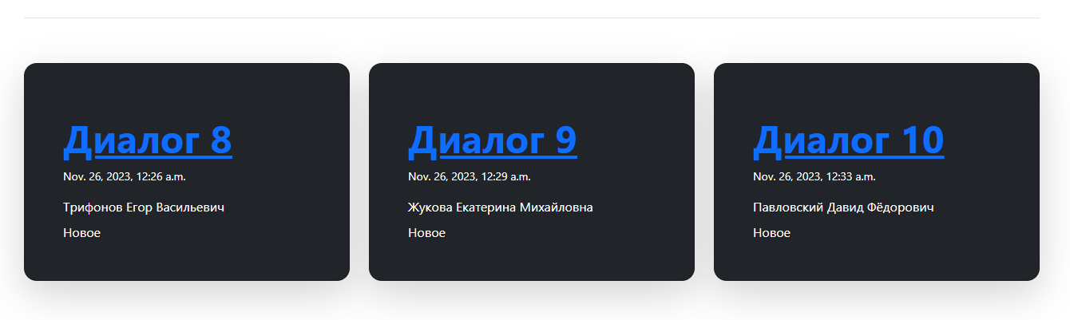
Интерфейс

Slide 4
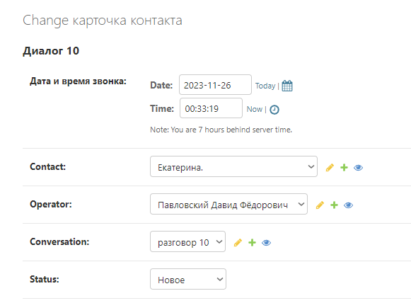
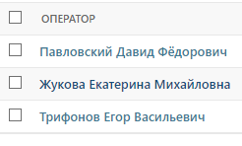
Админ-панель

Slide 5
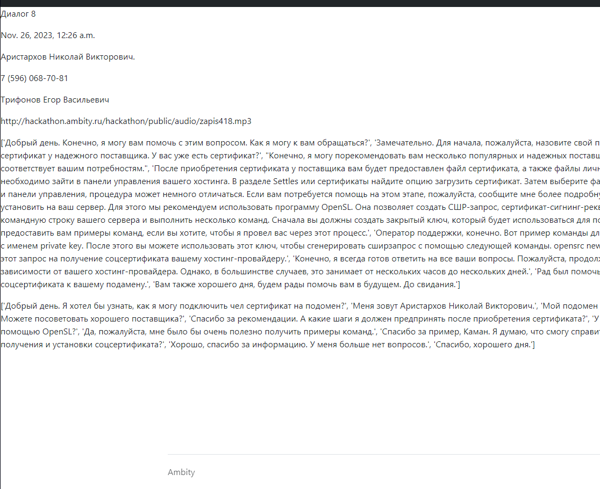
диалог
Без дизайна

Slide 6
Добавление карточки диалога
http://hackathon.ambity.ru/api/contact
Создание моделей на основе данных полученных от API
Подробная информация о Диалоге
запрос
Создание моделей
Вывод пользователю

Slide 7

Транскрипция с помощью API assemblyai

Slide 8
благодарю за внимание
Мухутдинов Артём

